Slide 1
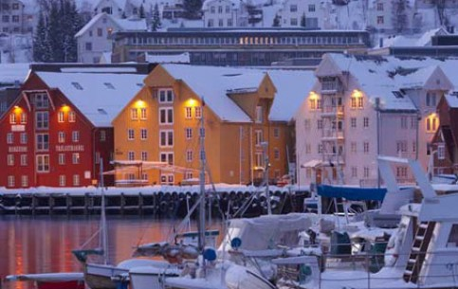
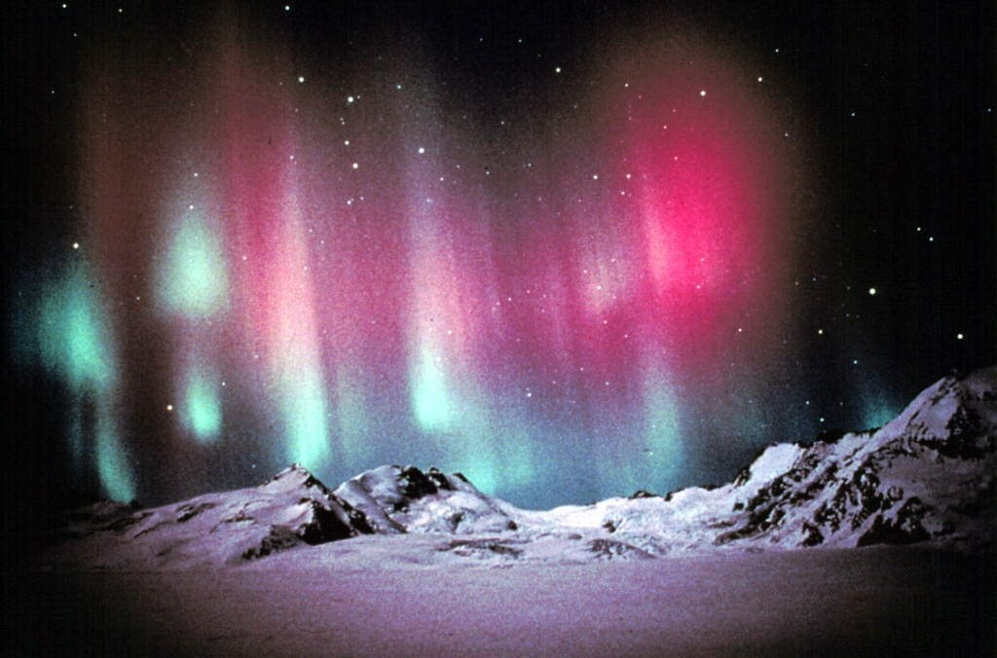
Полярные широты

Slide 2
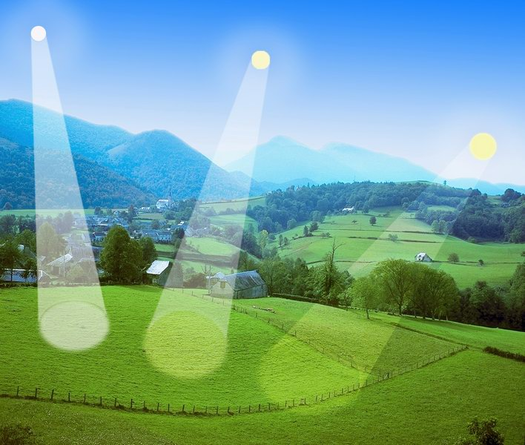
Почему утром и вечером тепла от солнца поступает немного?

Slide 3
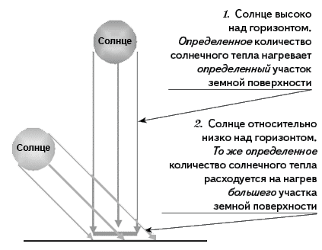
Вывод?

Slide 4
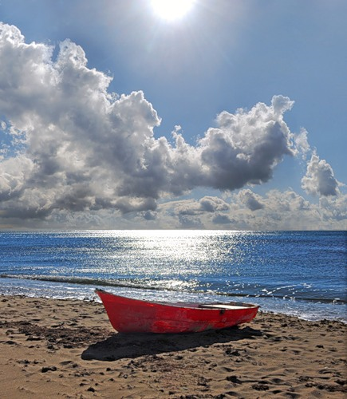
За теплый сезон в Мировом океане накапливается в 10-25 раз больше теплоты, чем на суше.

Slide 5

Назовите главные причины различий в нагревании земной поверхности.
Как происходит нагревание воздуха солнечными лучами?
В чем различия в нагревании океана и суши?

Slide 6
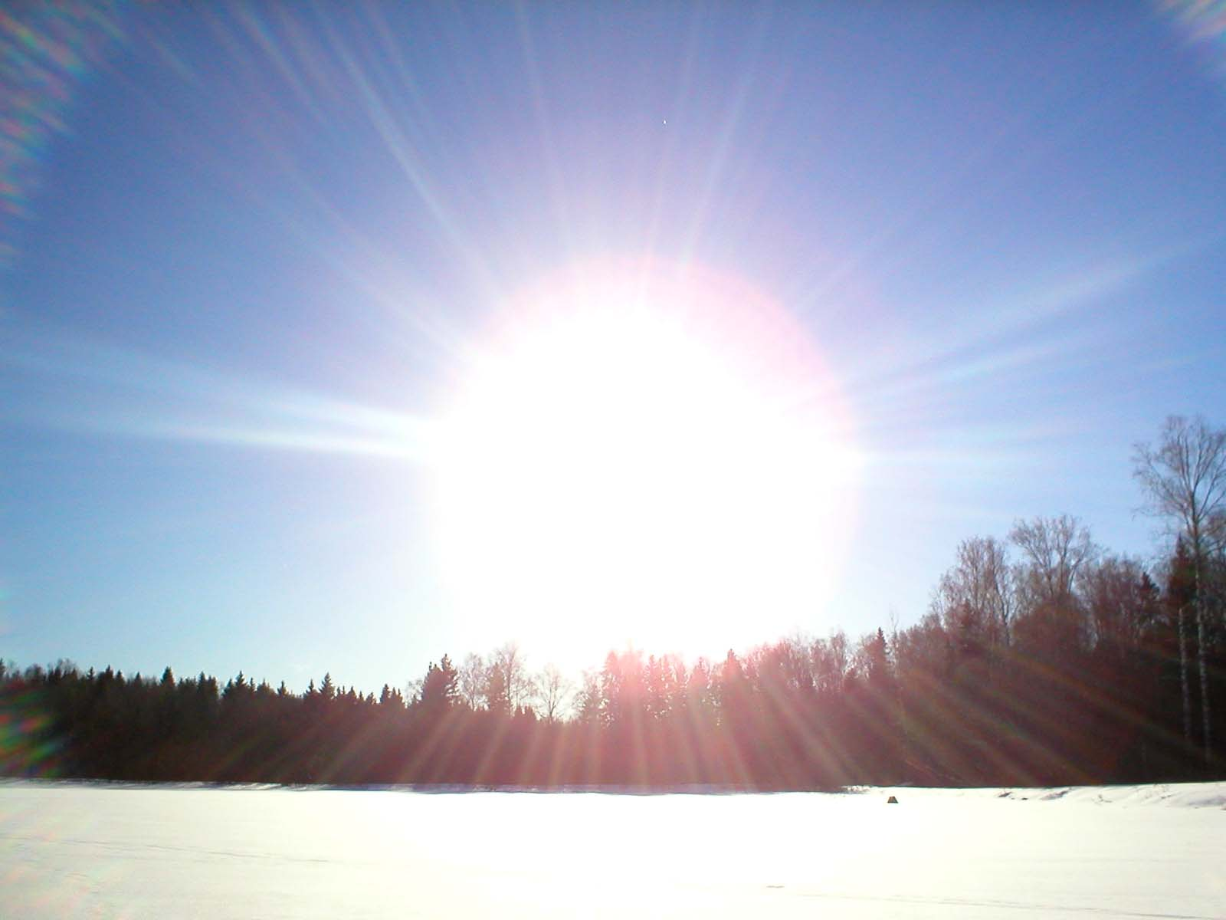
синквейн (5 строк в переводе с французского)
1 строка – состоит из одного существительного или местоимения и выражает предмет речи.
2 строка – состоит из двух прилагательных и даёт описание предмета речи.
3 строка – три глагола или причастия: действия предмета речи.
4 строка – фраза, выражающая личное отношение к предмету речи (может быть в форме вопроса-обращения).
5 строка – несколько слов – ассоциаций.
Солнце
Ярко, лучистое
Согревает, освещает, дарит жизнь
Спасибо тебе, Солнышко, за это!
Желтое, горячее, звезда.
1. солнце
2. яркое, теплое
3. сияет, греет, ласкает
4. когда же ты вернешься, солнышко?
5. жар, урожай, космос, друзья

Slide 7

Домашнее задание
§ 21.
Р.Т. Стр. 33
Стр.105 устно ответить на вопросы

